Slide 1
Chương 5: tính gần đúng đạo hàm & tích phân
Tài liệu:
Giải Tích Số, Phạm Kỳ Anh
Elementary Numerical Analysis, Atkinson & Han
Numerical methods, Greenbaum & Chartier
Tác giả: Hà Phi
Khoa Toán – Cơ - Tin học
ĐHKHTN, ĐHQGHN

Slide 2







Bài Toán 2. tính gần đúng tích phân
Cách suy nghĩ thông thường: lập tổng Riemann (Darboux) rồi đi tìm
Ý tưởng: đi tìm xấp xỉ tích phân dạng
Công thức này rất có ý nghĩa khi mà f cho trước, n có thể lấy bé (khác với TH trên), và có thể hàm f chỉ biết giá trị tại các điểm , i=1,…,n.
Ở đây chúng ta gọi là các trọng số, là các điểm nút.
Công thức cầu phương có 2n+1 tham số bao gồm n, n trọng số, n nút.
$$\left.\lim_{n→∞}S_{n}(f;a,b\right)$$
$$x_{i}$$
$$x_{i}$$
$$a_{i}$$

Slide 3
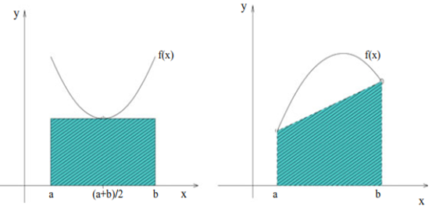



Bài Toán 2. tính gần đúng tích phân
Một số quy tắc cầu phương đơn giản:
Các quy tắc 1 phía (n=1)
Quy tắc trung điểm/hình chữ nhật (midpoint rule) (n=1)
Quy tắc hình thang (trapezoidal rule) (n=2)
Quy tắc Simpson (n=3)
Các quy tắc 1 phía chỉ chính xác cho các hàm hằng.
Các quy tắc trung điểm và hình thang chính xác cho các hàm tuyến tính (y=ax+b).
Quy tắc Simpson chính xác cho các đa thức bậc ba trở xuống.
Đi chứng minh nào

Slide 4









Thực tế ứng dụng: các công thức composite
Cần chia nhỏ đoạn [a,b] thành m đoạn đều nhau để xấp xỉ tích phân trên từng đoạn nhỏ.
Quy tắc trung điểm
Đánh giá sai số toàn phần trong đó
Quy tắc hình thang
Đánh giá sai số toàn phần trong đó
Quy tắc Simpson
Đánh giá sai số toàn phần trong đó
$$a=x_{0}<x_{1}<...<x_{n−1}<x_{n}=b, x_{i}−x_{i−1}=h, h=\frac{b−a}{n} .$$
$$\int_{a}^{b}{f(x)d\text{x}≈h \left[\left.f(\frac{x_{0}+x_{1}}{2})+f(\frac{x_{1}+x_{2}}{2})+...+f(\frac{x_{n−1}+x_{n}}{2}\right)\right]}$$
$$M\frac{\left(b−a\right)}{12}h^{2}$$
$$M=\sup_{\text{[}\text{a}\text{,}\text{b}\text{]}}|\left.f^{″}(x\right)|$$
$$\int_{a}^{b}{f(x)d\text{x}≈\frac{h}{2} \left[\left.f(x_{0})+2f(x_{1})+...+2f(x_{n−1})+f(x_{n}\right)\right]}$$
$$M\frac{\left(b−a\right)}{12}h^{2}$$
$$M=\sup_{\text{[}\text{a}\text{,}\text{b}\text{]}}|\left.f^{″}(x\right)|$$
$$\int_{a}^{b}{f(x)d\text{x}≈\frac{h}{6} \left[\left.f(x_{0})+4f(x_{1})+2f(x_{2})+4f(x_{3})+...+4f(x_{2n−1})+f(x_{2n}\right)\right]}$$
$$M\frac{\left(b−a\right)}{180}h^{4}$$
$$M=\sup_{\text{[}\text{a}\text{,}\text{b}\text{]}}|\left.f^{\left(4\right)}(x\right)|$$

Slide 5






Các phương pháp Newton-Cotes (slide 1/2)
Ý tưởng: Thay vì tích phân f ta đi tích phân đa thức nội suy Lagrange của f tại n điểm nút , i=1,…,n.
Riêng TH n=1 thì ta lấy
Khi đó ta có công thức cầu phương
trong đó
Nếu xét các trường hợp cơ bản n=1,2,3 và các điểm nút cách đều nhau ta được gì?
Chú ý: Nếu f là đa thức bậc thì công thức nội suy Lagrange là chính xác, vậy thì công thức cầu phương Newton-Cotes là chính xác. Cụ thể là?
Mặc dù vậy, vẫn có khả năng quy tắc chính xác với đa thức có bậc n (lớn hơn ta mong chờ). Ví dụ các trường hợp công thức trung điểm, hình thang, hay Simpson.
$$x_{i}$$
$$\left.q_{1}^{\left(1\right)}=1, L_{0}(x)=f(x_{1}\right)$$
$$≤n−1$$

Slide 6






Các phương pháp Newton-Cotes (slide 2/2)
Công thức cầu phương dựa trên nội suy Lagrange
trong đó , các điểm nút cho trước.
Việc tính toán trực tiếp các (sử dụng công thức nội suy) rất không tốt.
Phương pháp hệ số bất định: coi các là các hệ số chưa biết.
Chú ý: phương pháp Newton-Cotes chính xác với mọi đa thức bậc .
Cho ta được hệ n phương trình n ẩn dạng Vandemonde. Giải hpt này ta tìm được các , và có công thức xấp xỉ tích phân.
$$x_{1}, x_{2},..., x_{n}$$
$$a_{i}$$
$$a_{i}$$
$$≤n−1$$
$$f=1, x, x^{2},...,x^{n−1}$$
$$a_{i}$$

Slide 7
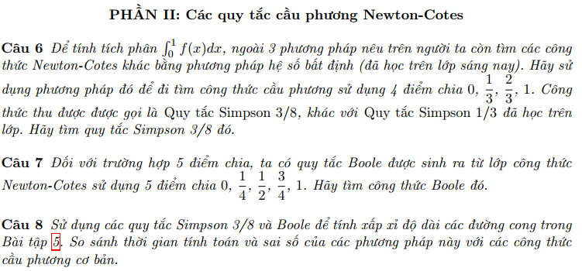

Slide 8
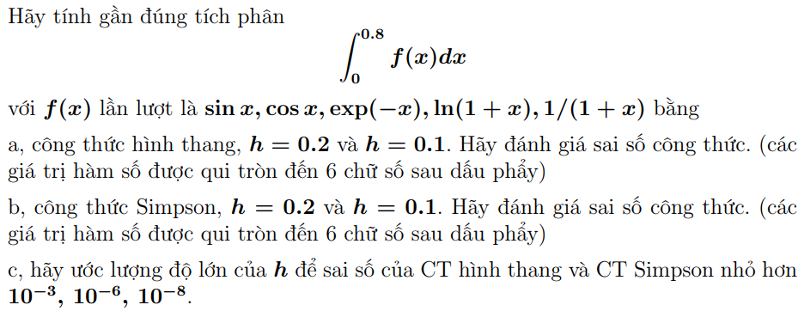
Bài Tập
Bài 1
Bài 2

Slide 9
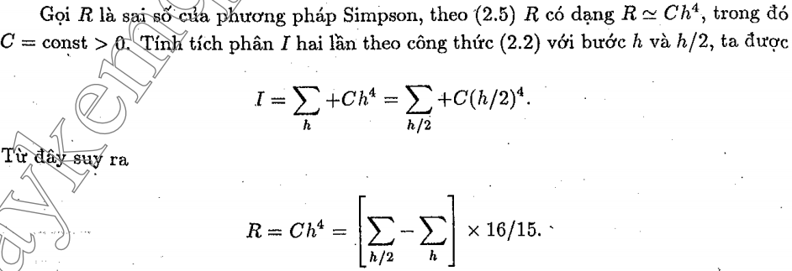
Ước lượng hậu nghiêm bằng phương pháp runge

Slide 10





Các phương pháp cầu phương gauss (slide 1/2)
Ý tưởng: Sử dụng công thức xấp xỉ
với 2n tham số và
Sao cho công thức xấp xỉ này là chính xác với các đa thức bậc cao nhất có thể được.
Như vậy có 2n ẩn số, ta cần 2n phương trình => ta chọn các đa thức có bậc
Thay lần lượt vào ta được hệ phương trình.
Câu hỏi: Vậy phương pháp Gauss khác Newton-Cotes ở chỗ nào? Gợi ý: đi làm 1 ví dụ n = 2, a = -1, b = 1.
$$\left.\int_{a}^{b}{f(x)d\text{x}≈ }I_{n} = b_{1}f(x_{1})+b_{2}f(x_{2})+...+b_{n}f(x_{n}\right)$$
$$b_{1}, b_{2},..., b_{n},$$
$$x_{1}, x_{2},..., x_{n}$$
$$≤2n−1$$
$$f(x)=1, x, x^{2},...,x^{2n−1}$$

Slide 11





Các phương pháp cầu phương gauss (slide 1/2)
Ý tưởng: Sử dụng công thức xấp xỉ
với 2n tham số và
Sao cho công thức xấp xỉ này là chính xác với các đa thức bậc cao nhất có thể được.
Như vậy có 2n ẩn số, ta cần 2n phương trình => ta chọn các đa thức có bậc
Thay lần lượt vào ta được hệ phương trình.
Câu hỏi: Vậy phương pháp Gauss khác Newton-Cotes ở chỗ nào?
Gợi ý: đi làm 1 ví dụ n = 2.
Trả lời: 1. Newton-Cotes lưới các nút là đều, hệ phương trình là tuyến tính
2. Gauss lưới các nút là không đều, hệ phương trình phi tuyến
3. Gauss có nhiều tham số để lựa chọn hơn, nên cấp chính xác tốt hơn.
$$\left.\int_{a}^{b}{f(x)d\text{x}≈ }I_{n} = b_{1}f(x_{1})+b_{2}f(x_{2})+...+b_{n}f(x_{n}\right)$$
$$b_{1}, b_{2},..., b_{n},$$
$$x_{1}, x_{2},..., x_{n}$$
$$≤2n−1$$
$$f(x)=1, x, x^{2},...,x^{2n−1}$$

Slide 12
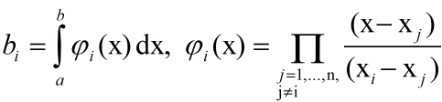
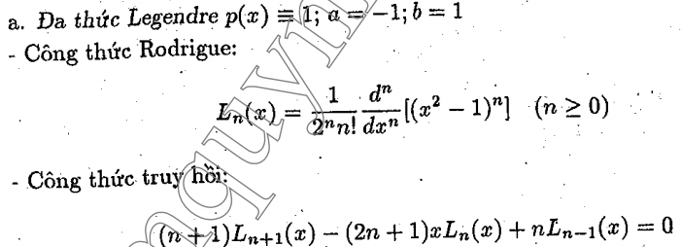




Các phương pháp cầu phương gauss (slide 2/2)
Ý tưởng đột phá của Gauss: sử dụng các đa thức trực giao.
$$x_{1}, x_{2},..., x_{n}$$
Định lý 1. Nếu là n nghiệm của đa thức trực giao thứ n trên đoạn [a,b], khi đó công thức
trong đó chính là đa thức nội suy Lagrange cơ bản thứ i.
sẽ là chính xác với tất cả các đa thức bậc
$$\left.\int_{a}^{b}{f(x)d\text{x}≈ }I_{n} = b_{1}f(x_{1})+b_{2}f(x_{2})+...+b_{n}f(x_{n}\right)$$
$$≤2n−1$$
Các bước thực hiện của phương pháp Gauss.
Đi trực chuẩn hóa Gram-Schmidt để tìm đa thức trực giao thứ n
Đi tìm n nghiệm của đa thức trực giao đó.
Sử dụng phương pháp hệ số bất định để tìm các hệ số
$$b_{1}, b_{2},..., b_{n},$$
Chú ý 1: 2 bước 1, 2 có thể sử dụng các đa thức trực giao Legendre, nếu [a,b]=[-1,1].
Chú ý 2: Chỉ cần thực hiện quá trình trực giao hóa mà 0 cần trực chuẩn hóa.
Xem Greenbaum/Chartier.

Slide 13
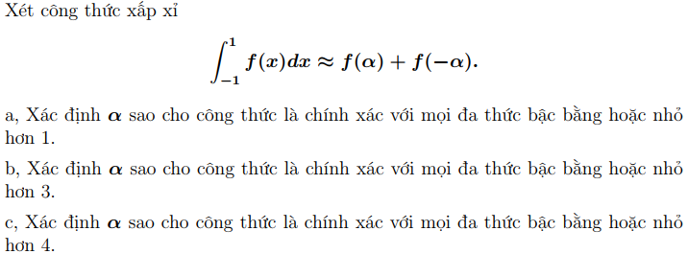
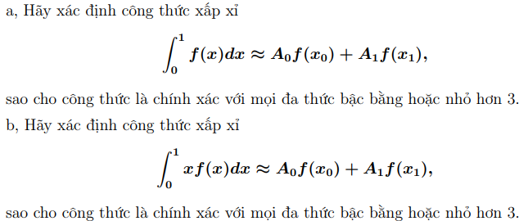
Bài Tập
Bài 1
Bài 2

Slide 14
Những gì thầy chưa nói trong chương này (mà có thể gặp trong thực tế)
Ước lượng sai số của các phương pháp Newton-Cotes, Gauss
Các phương pháp Cleanshaw-Curtis, Romberg hay Euler-Maclaurin (hàm tuần hoàn)
Công thức Simpson cầu phương tích phân bội
Phương pháp Monte-Carlo tính tích phân bội

